Slide 1

KBO 승패 예측

Slide 2
목차
1. 문제 선정 배경
2. 목표
3. 데이터 수집 및 분석
4. 데이터 마이닝 모형화
5. 결과 해석
6. 팀원 역할

Slide 3
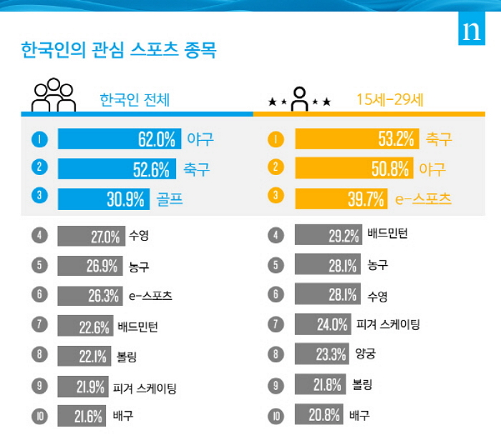
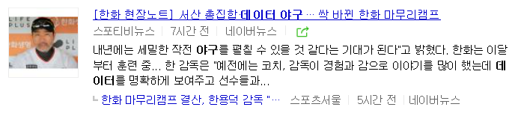

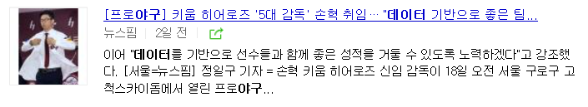
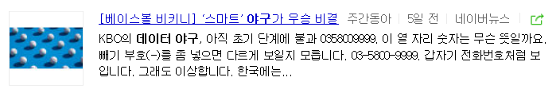
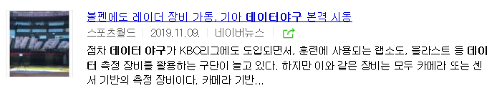
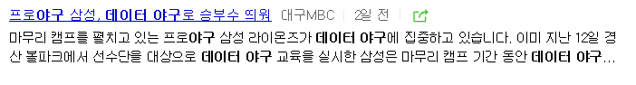
1. 문제 선정 배경
<닐슨 코리아, 2017년>

Slide 4
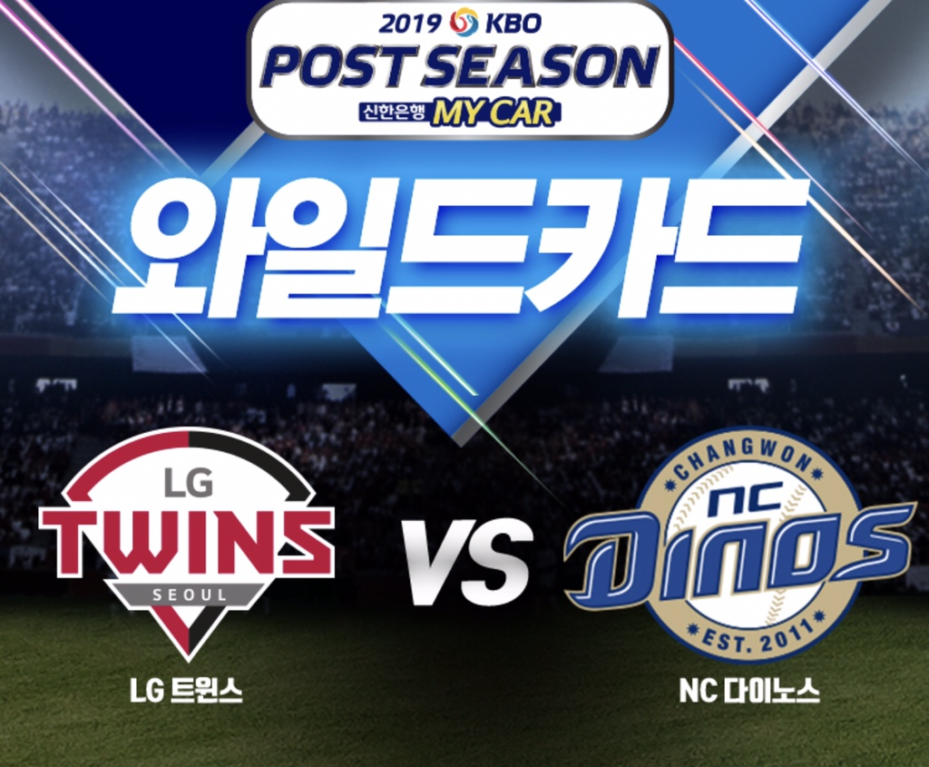



2. 목표
2019년 KBO 정규 시즌 기록을 기반으로 2019 KBO 와일드카드전의 승패를 예측해 보자.

Slide 5
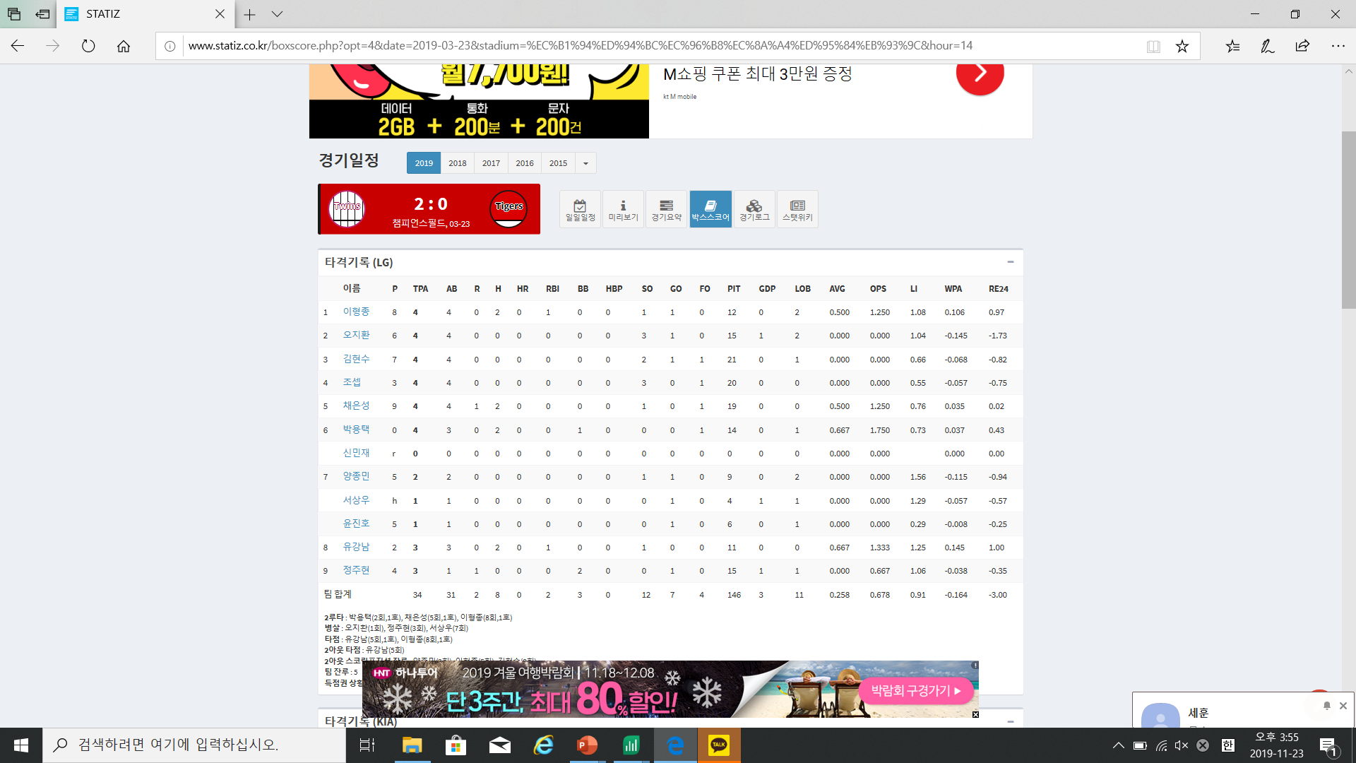
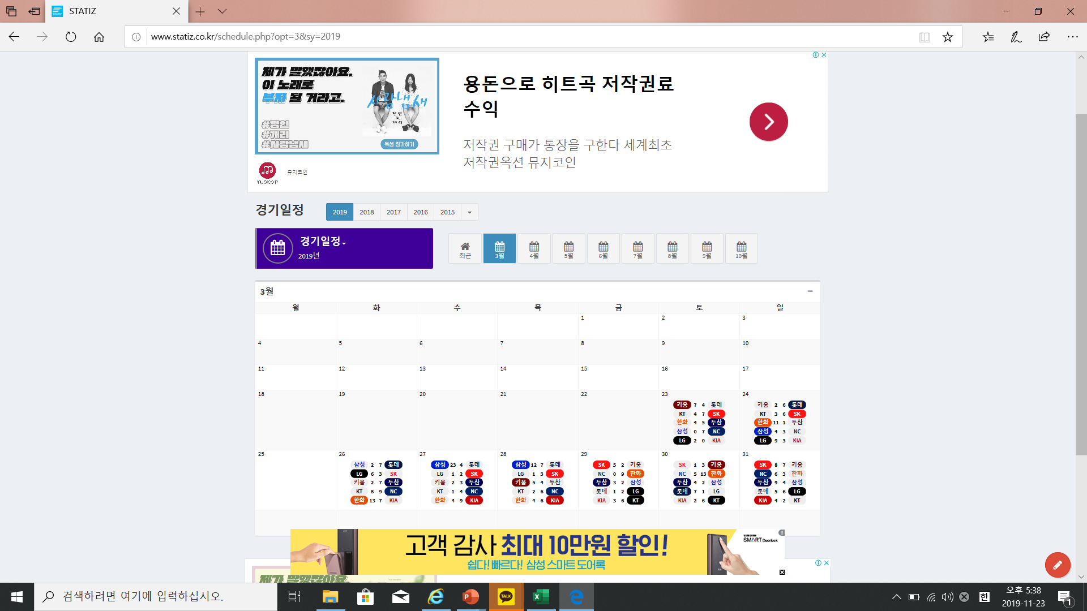
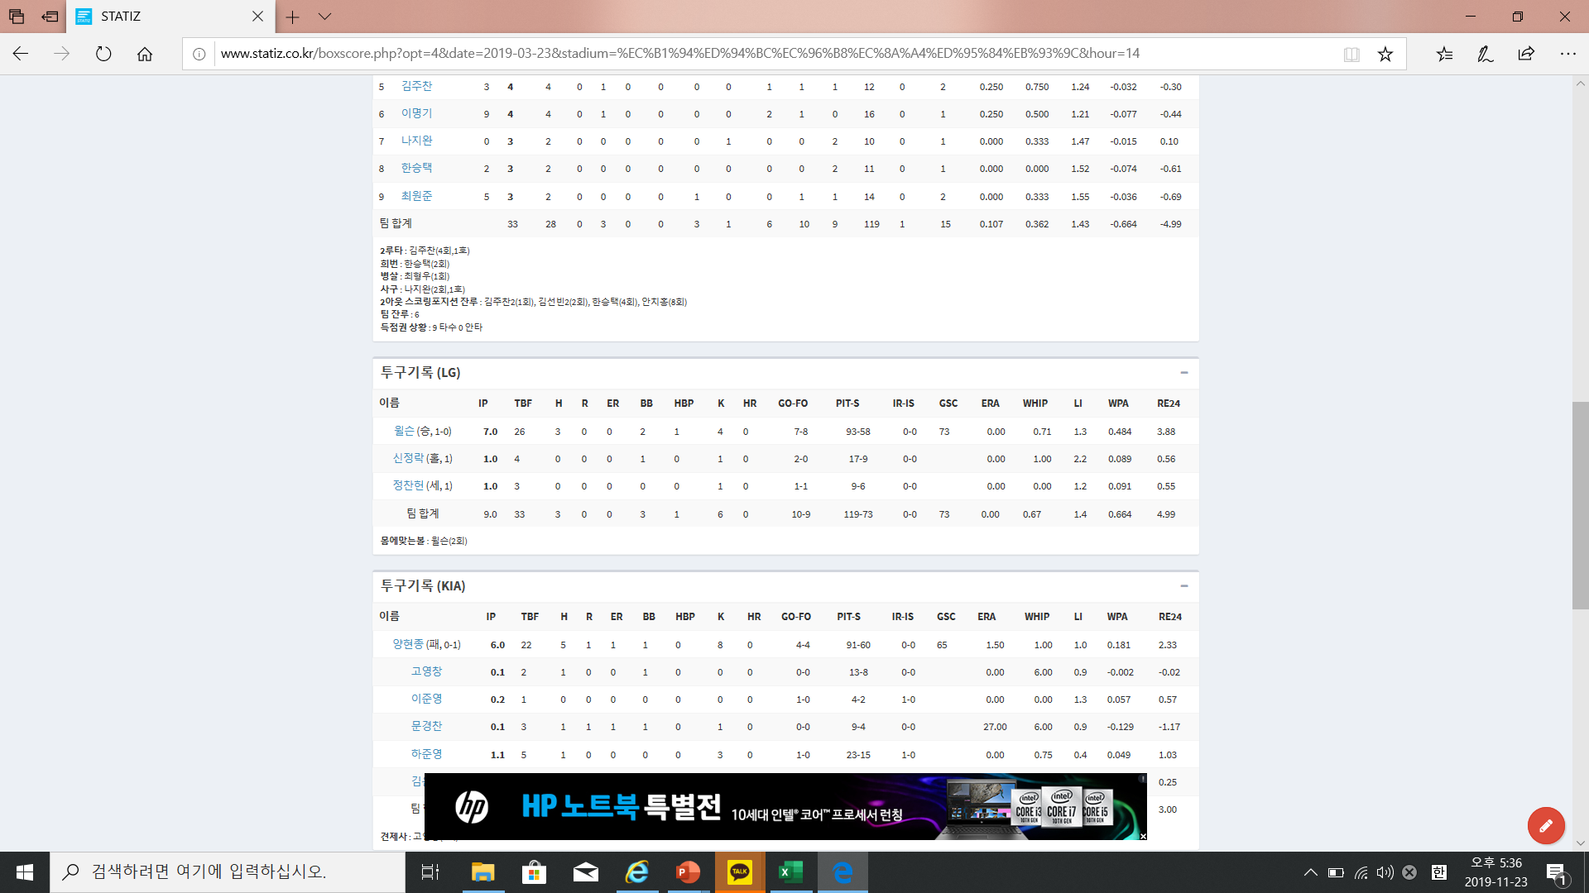
3. 데이터 수집 및 분석
<데이터 수집> - STATIZ

Slide 6
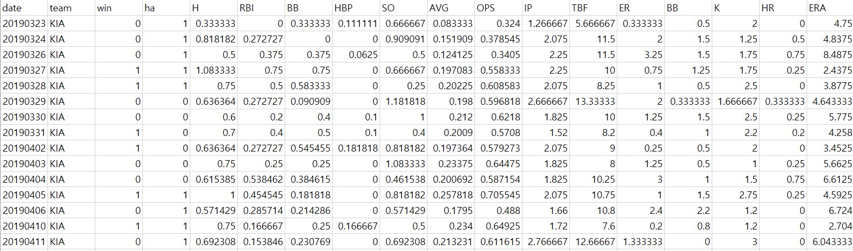
3. 데이터 수집 및 분석
<데이터 합병>
V = 승패 / ha = 홈, 어웨이 /
H = 안타 / RBI = 타점 / BB = 볼넷 / HBP = 몸에 맞는 공 / SO = 삼진 / AVG = 타율 / OPS = 장타율 + 출루율 /
IP = 투구 수 / TBF = 상대한 타자 수 / ER = 자책점 / BB = 볼넷 / K = 삼진 / HR = 홈런 / ERA = 평균 자책점

Slide 7
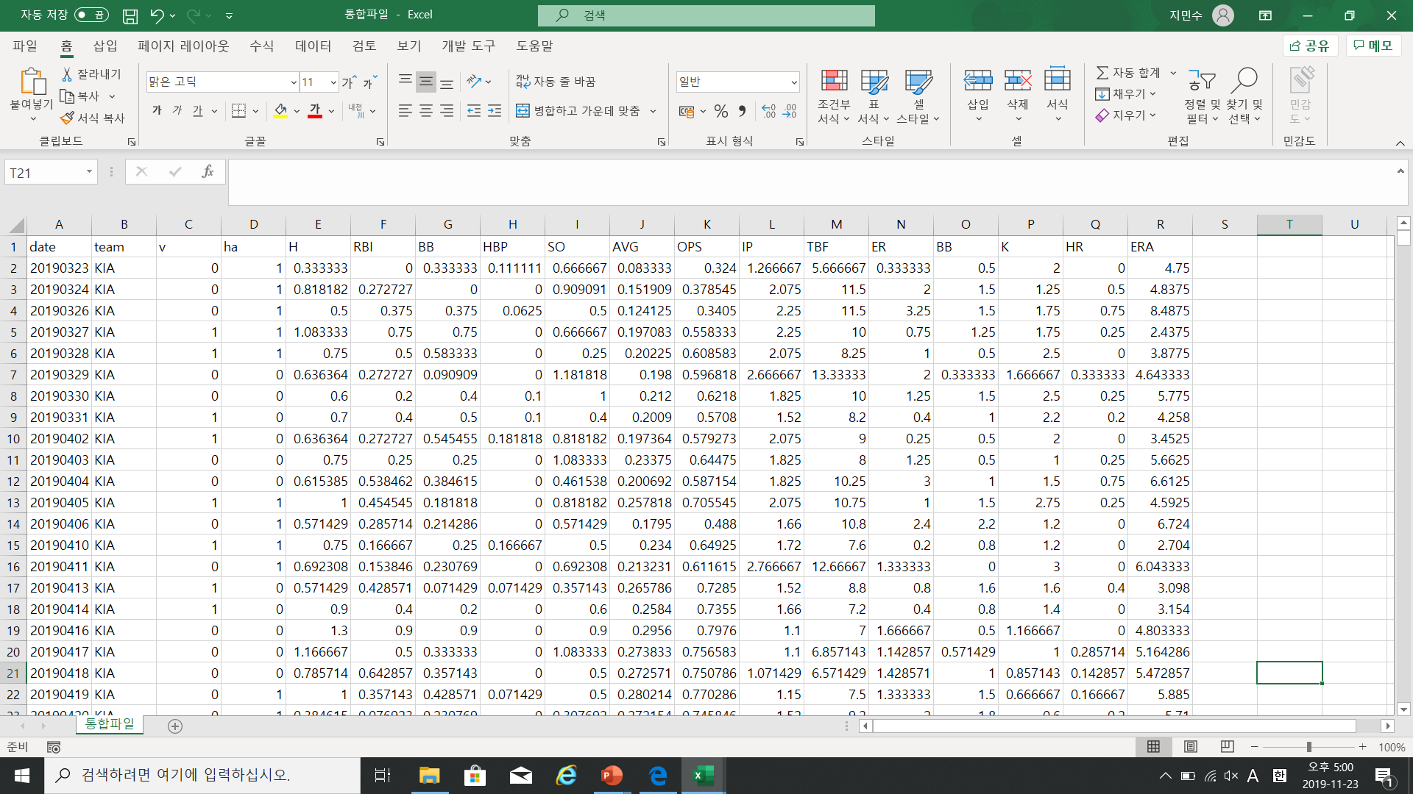
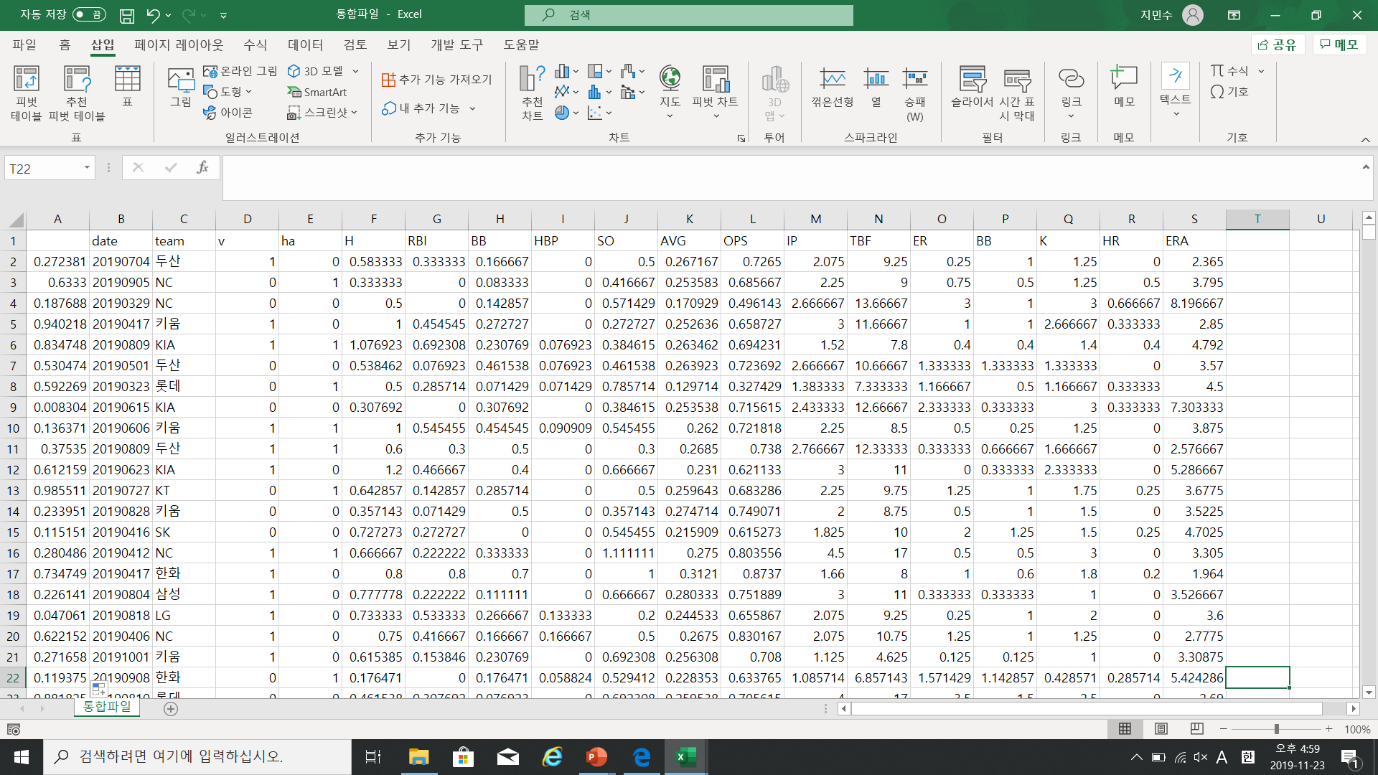
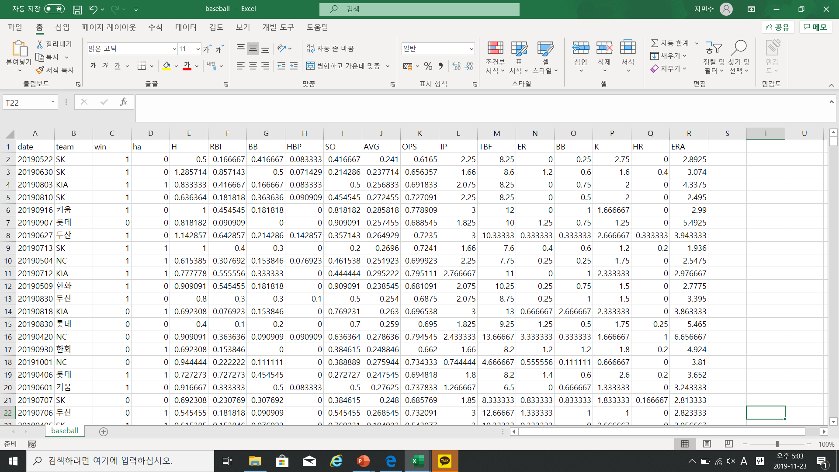
3. 데이터 수집 및 분석
<데이터 전처리>
= rand()
RAND() 함수를 이용하여 난수를 생성하고 이를 통해 전체 데이터를 랜덤하게 섞어준다.

Slide 8
4. 데이터 마이닝 모형화
1 단계
STEP1
2 단계
STEP2
3 단계
STEP3
4 단계
STEP4
Decision Tree
Random
Forest
Logistic
Regression
ANN

Slide 9
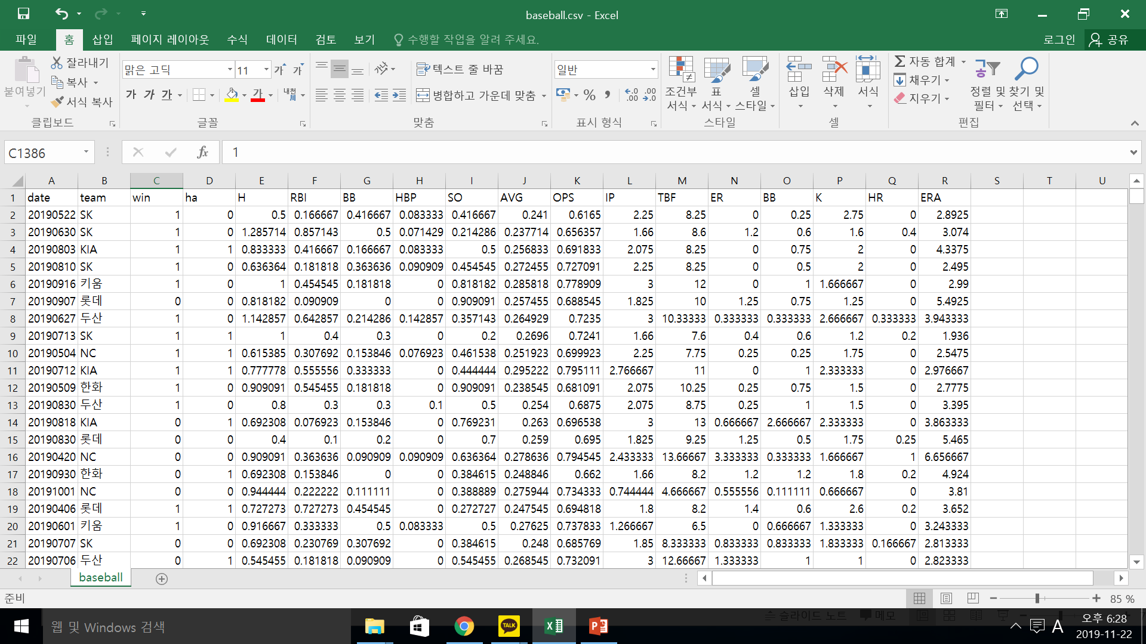
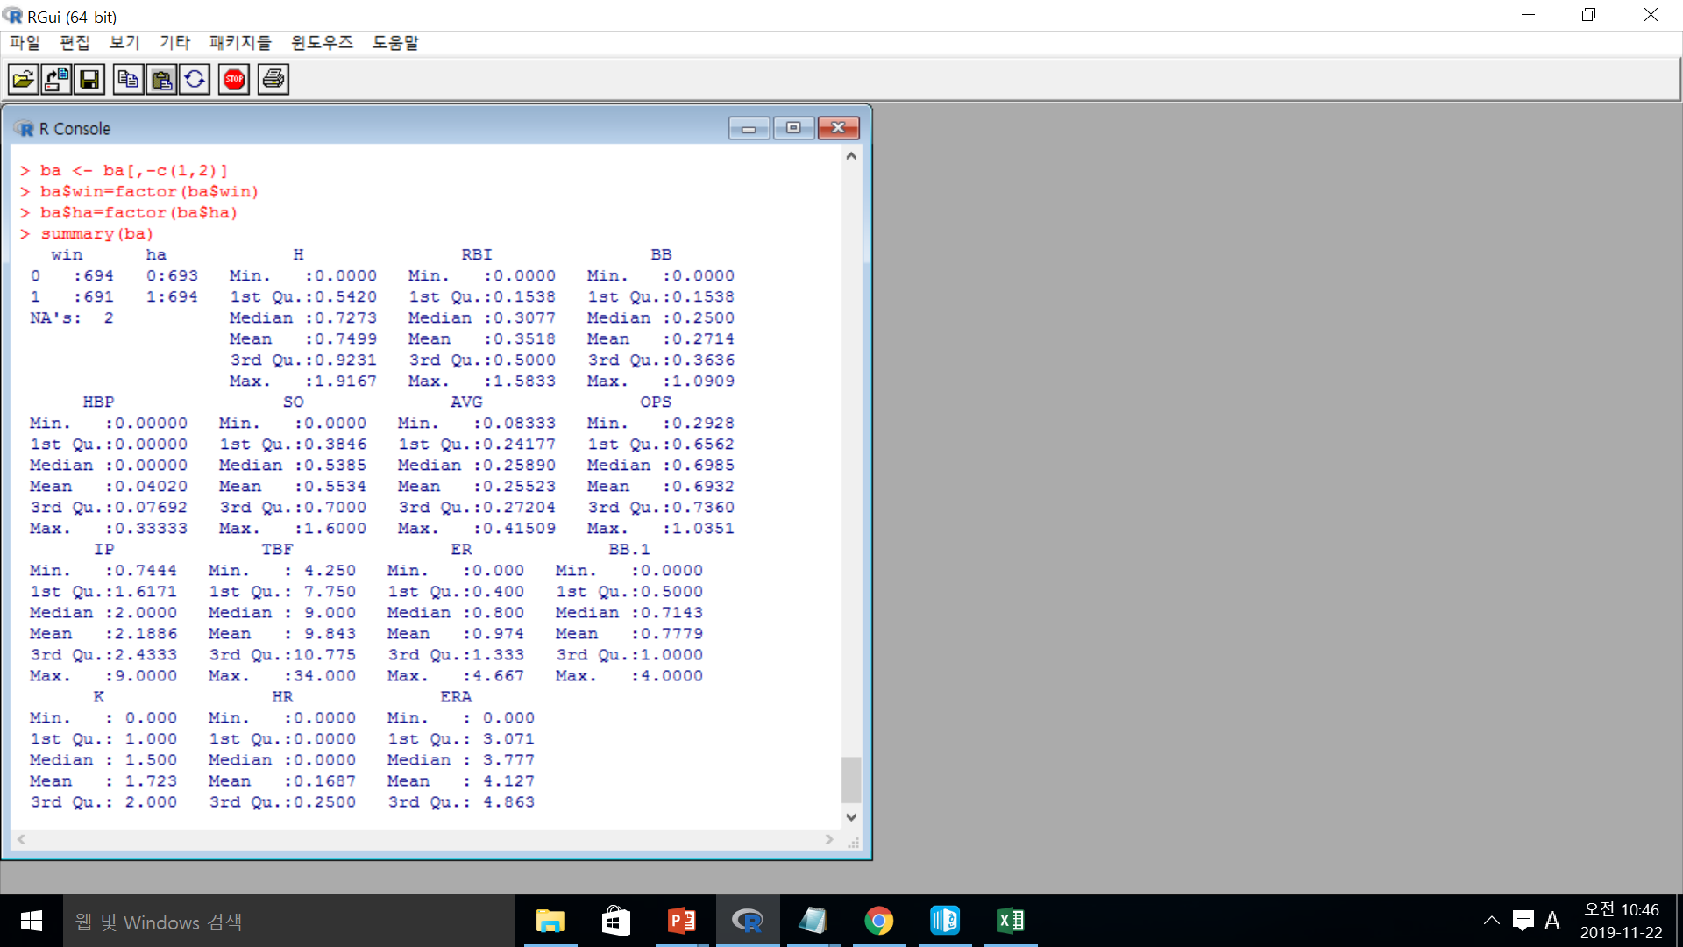
4. 데이터 마이닝 모형화 - 데이터 준비 -
데이터 셋을 불러와 date와 team을 제외한 모든 요소를 Attribute로 가짐.
win(승/패)과 ha(홈/어웨이)요소는 factor를 통해 범주형 변수로 바꿔준다.
-> 승리 팀 : 691팀, 패배 팀 : 694팀, NA’s : 승패를 모르는 두 팀
-> 홈 : 693팀, 어웨이 팀 694팀

Slide 10
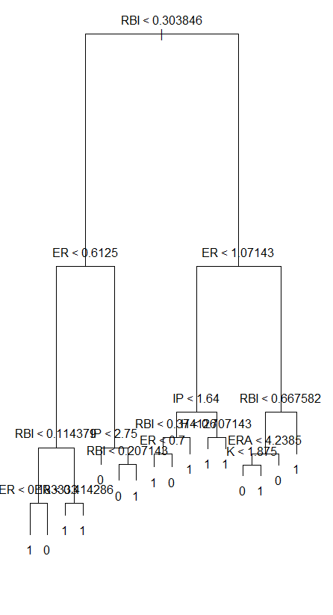
4. 데이터 마이닝 모형화 - Decision Tree -
<의사결정나무 형성>
1385개의 데이터 셋
train_data -> 60%
-> 1385 * 0.6 = 831
test_data -> 40%
Tree 패키지를 이용하여 의사결정 나무 형성
> library(tree)
> treemod=tree(win~., data=train)
> plot(treemod)
> text(treemod)

Slide 11
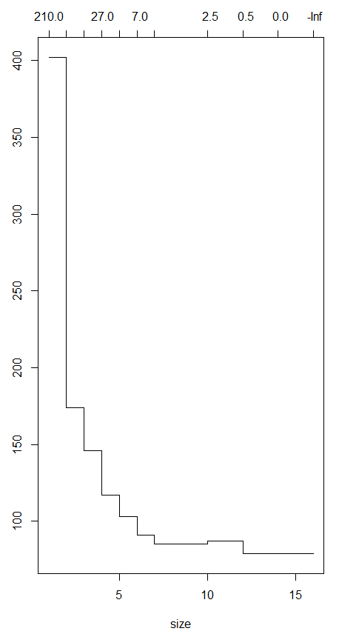
4. 데이터 마이닝 모형화 - Decision Tree -
<가지치기(PRUNING)>
Overfitting 문제를 해결하기 위해 Pruning 단계 진행
CV그래프를 통해 분산이 낮은 6-10개 가지 중 7개로 설정
(총 가지 수가 15개 이기 때문에 10-15개는 무의미)
> cv.trees=cv.tree(treemod, FUN=prune.misclass)
> plot(cv.trees)

Slide 12
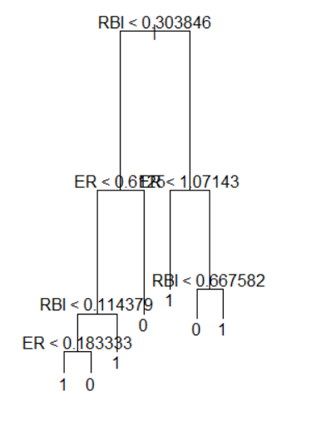
4. 데이터 마이닝 모형화 - Decision Tree -
<최종 의사 결정 나무 모형>
> prune.trees=prune.misclass(treemod, best = 7)
> plot(prune.trees)
> text(prune.trees,pretty=0)

Slide 13
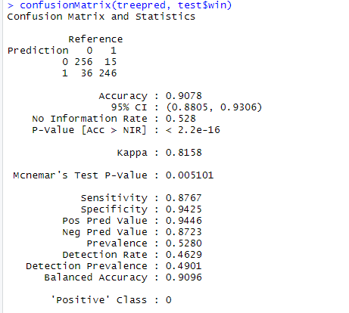
4. 데이터 마이닝 모형화 - Decision Tree -
<예측하기 & 모델 평가>
정확도 : 90.78%로 비교적 정확하게 승패 여부를 예측한다.

Slide 14
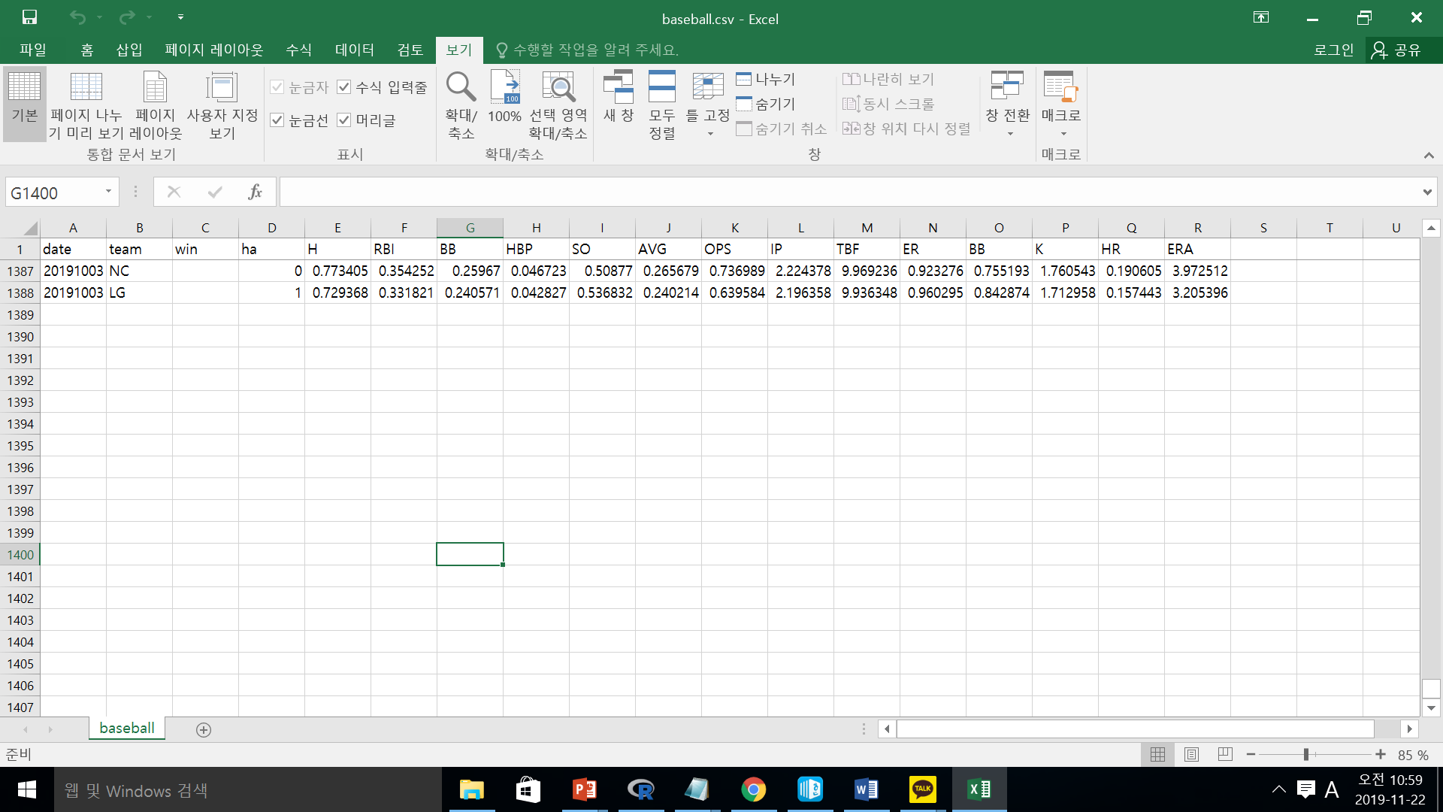
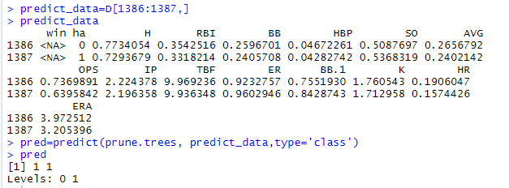
4. 데이터 마이닝 모형화 - Decision Tree -
NC vs LG
<데이터 셋>
- 두 모형 모두 의사결정나무에 의해 승리로 예측

Slide 15
4. 데이터 마이닝 모형화 - Decision Tree -
<한계>
노드값이 RBI, ER로 반복적으로 나타난다.
두 팀 모두 조건을 만족시킬 시 승패 예측이 불가능해진다.

Slide 16
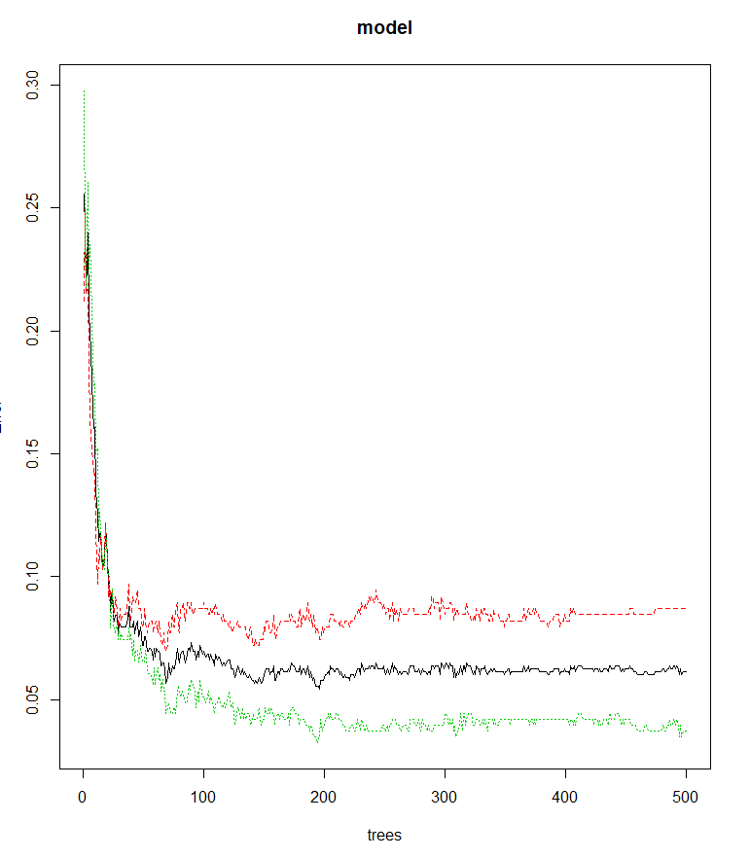
4. 데이터 마이닝 모형화 - Random Forest-
모든 예측모형 같은 방식으로 변수 가공,데이터 분리
1) 최적의 트리 개수 선정
오류가 최소화 되는 트리 개수를
알아 보기 위해 plot생성
트리개수가 약 200개에 못 미칠 때
오류가 최소인 것으로 추정
이후에는 트리 개수가 많아져도
오차율 개선에 특별히 도움되지 않음
Notes:
앞선 로지스틱 회귀와 같이 홈/어웨이 여부와 승패를 범주형 변수로 바꾸고, 같은 831개의 학습데이터와 554개의 시험데이터를 사용하였습니다.
최적의 랜덤 포레스트 예측모형을 생성하기 위해 트리개수에 따른 오차율 그래프를 생성하였습니다.
그래프를 보면 트리개수가 약 200개에 못 미칠 때 오류가 최소이며
그 이후부터는 트리개수가 증가하여도 오차율 개선에 특별히 도움되지않는 것을 알 수 있습니다

Slide 17
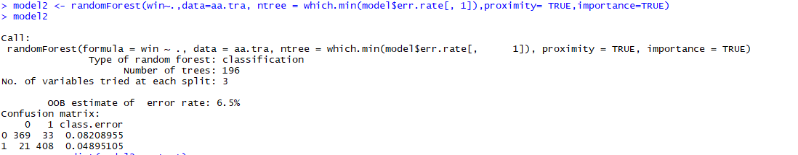
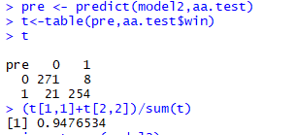
4. 데이터 마이닝 모형화 - Random Forest-
2) 모델생성
오류가 최소가 되는 ntree 개수의 최소값 -> 196개 사용
정확도 94.76%
Notes:
오류가 최소가 되는 ntree개수의 최소값을 사용하여 랜덤포레스트 예측모형을 생성하였습니다.
실제 사용한 트리의 개수는 196개이며 예측모형의 정확도는 94.76%로 비교적 높았습니다.

Slide 18
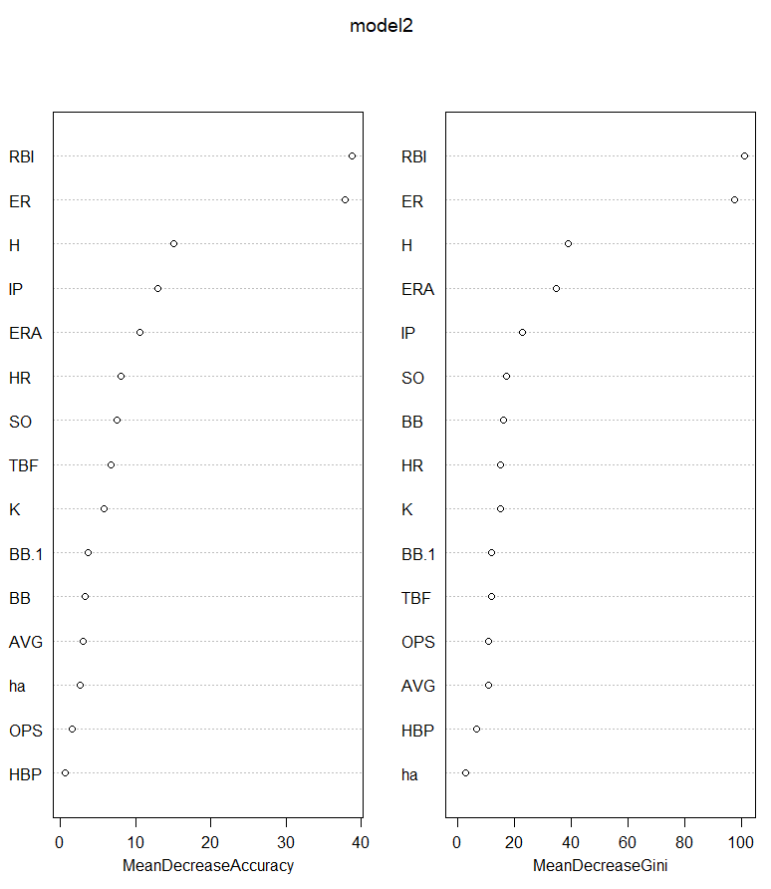
4. 데이터 마이닝 모형화 - Random Forest-
3) 요인 분석
주요 변인 알아보기 위해 Importance plot 생성
모델 정확도와 노드 불순도 개선에
타자의 타점(RBI) 과 투수의 자책점(ER)이
가장 많이 기여
타자와 투수 중 어느 쪽의 영향이 더 큰지는
확실히 판단 할 수 없음
- 타격 지표로 널리 쓰이는 OPS(출루율+장타율)의 영향 전체 변수 중 하위권
Notes:
생성한 모형의 주요 변인을 알아보기 위해 importance plot을 생성하였습니다.
정확도와 노드 불순도 개선에 타자의 타점 RBI와 투수의 자책점인 ER이 다른 변수에 비해 크게 기여하는 것을 알 수 있습니다.
타자와 투수 요인이 비교적 골고루 섞여 있어 어느 쪽이 승패에 영향을 많이 주는지는 확실히 판단할 수 없었습니다.
또한 타자의 타격지표로 널리 쓰이는 출루률과 장타율의 경우 승패에 영향을 주는 정도가 전체 변수 중 낮은편이었습니다.

Slide 19
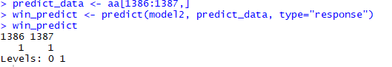
4. 데이터 마이닝 모형화 - Random Forest-
NC vs LG
<데이터 셋>
4) 결과 예측
정규시즌 평균을 토대로 와일드카드전의 승패 예측
각 팀의 승리 확률을 계산하여 비교 할 수 없으므로
두 팀의 예측 결과가 같게 나올 경우 승패를 예측할 수 없음
두 팀 모두 승리로 예측
Notes:
생성한 랜덤포레스트 모형으로 NC와 LG의 와일드카드전의 승패를 예측해보았습니다.
랜덤포레스트의 경우 두 팀의 승리 확률을 계산하여 비교 할 수 없으므로 두 팀의 예측 결과가 같게 나올 경우 승패를 예측할 수 없다는 단점이 있습니다
와일드카드전 예측에서도 이에 따라 두 팀 모두 승리로 예측되었습니다

Slide 20
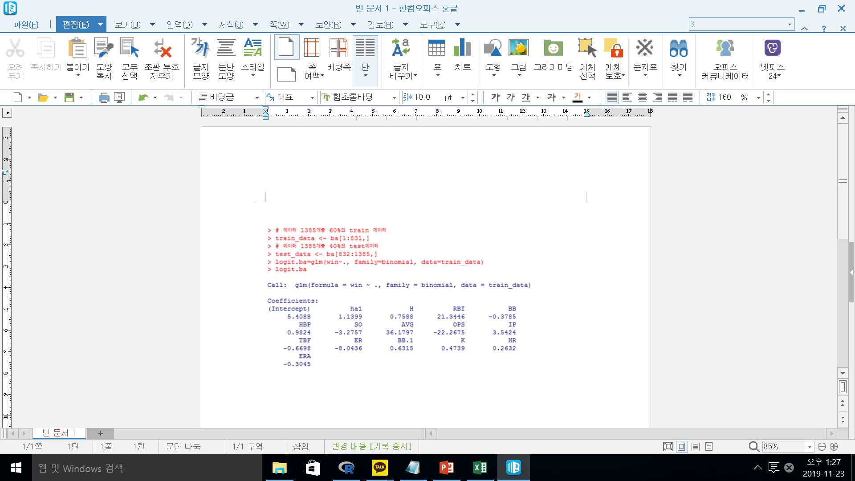
4. 데이터 마이닝 모형화 - Logistic Regression -
1385개의 데이터 셋
train_data -> 60%
-> 1385 * 0.6 = 831
test_data -> 40%
BB : 타자
BB.1 : 투수
Logit = 5.4088 + 1.1399*ha + 0.7588*H + 21.3446*RBI + (-0.3785*BB) + 0.9824*HBP + (-3.2757*SO) + 36.1797*AVG + (-22.2675*OPS) + 3.5424*IP + (-0.6698*TBF) + (-8.0436*ER) + 0.6315*BB.1 + 0.4739*K + (-0.2632*HR) + (-0.3045*ERA)

Slide 21
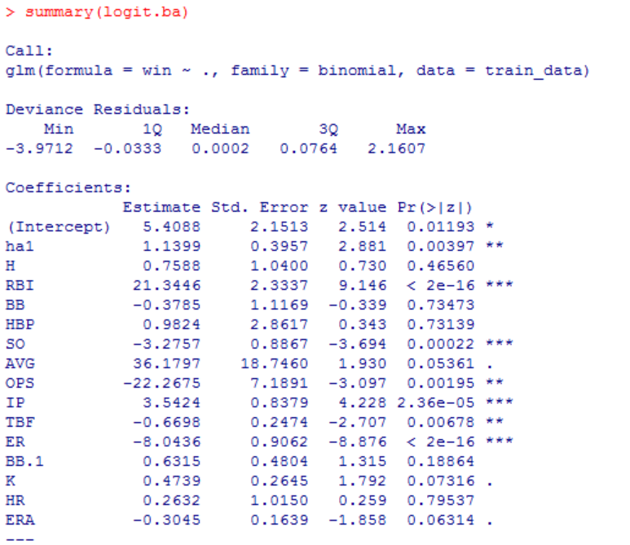
4. 데이터 마이닝 모형화 - Logistic Regression -
<유의성 검사>
p-value의 절댓값이 0.05 이하인 ha, RBI, SO, AVG, OPS, IP, ER, K값이 유의한 것으로 나타났다.

Slide 22
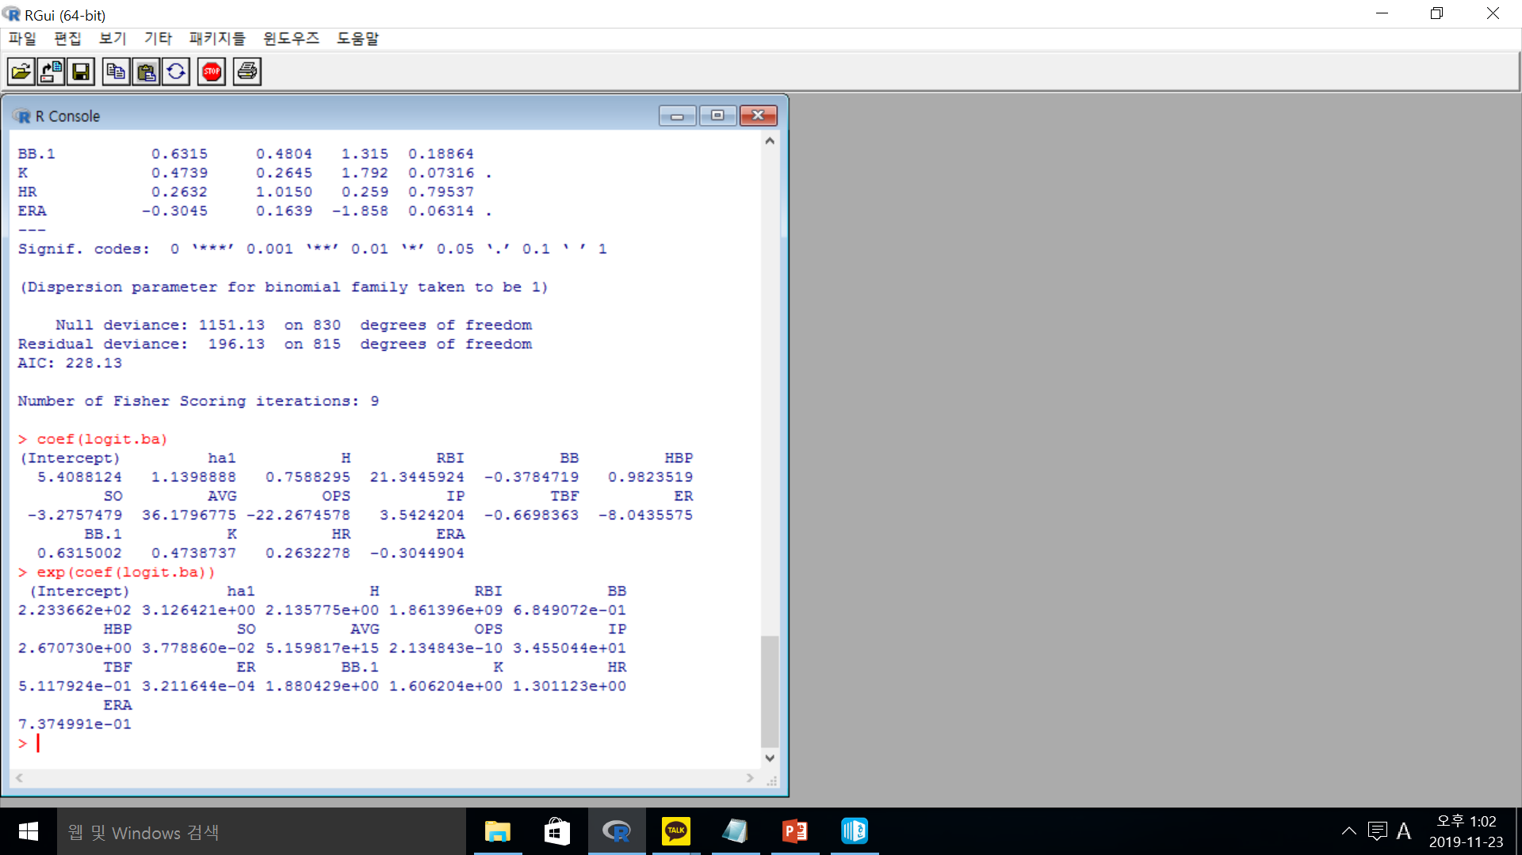
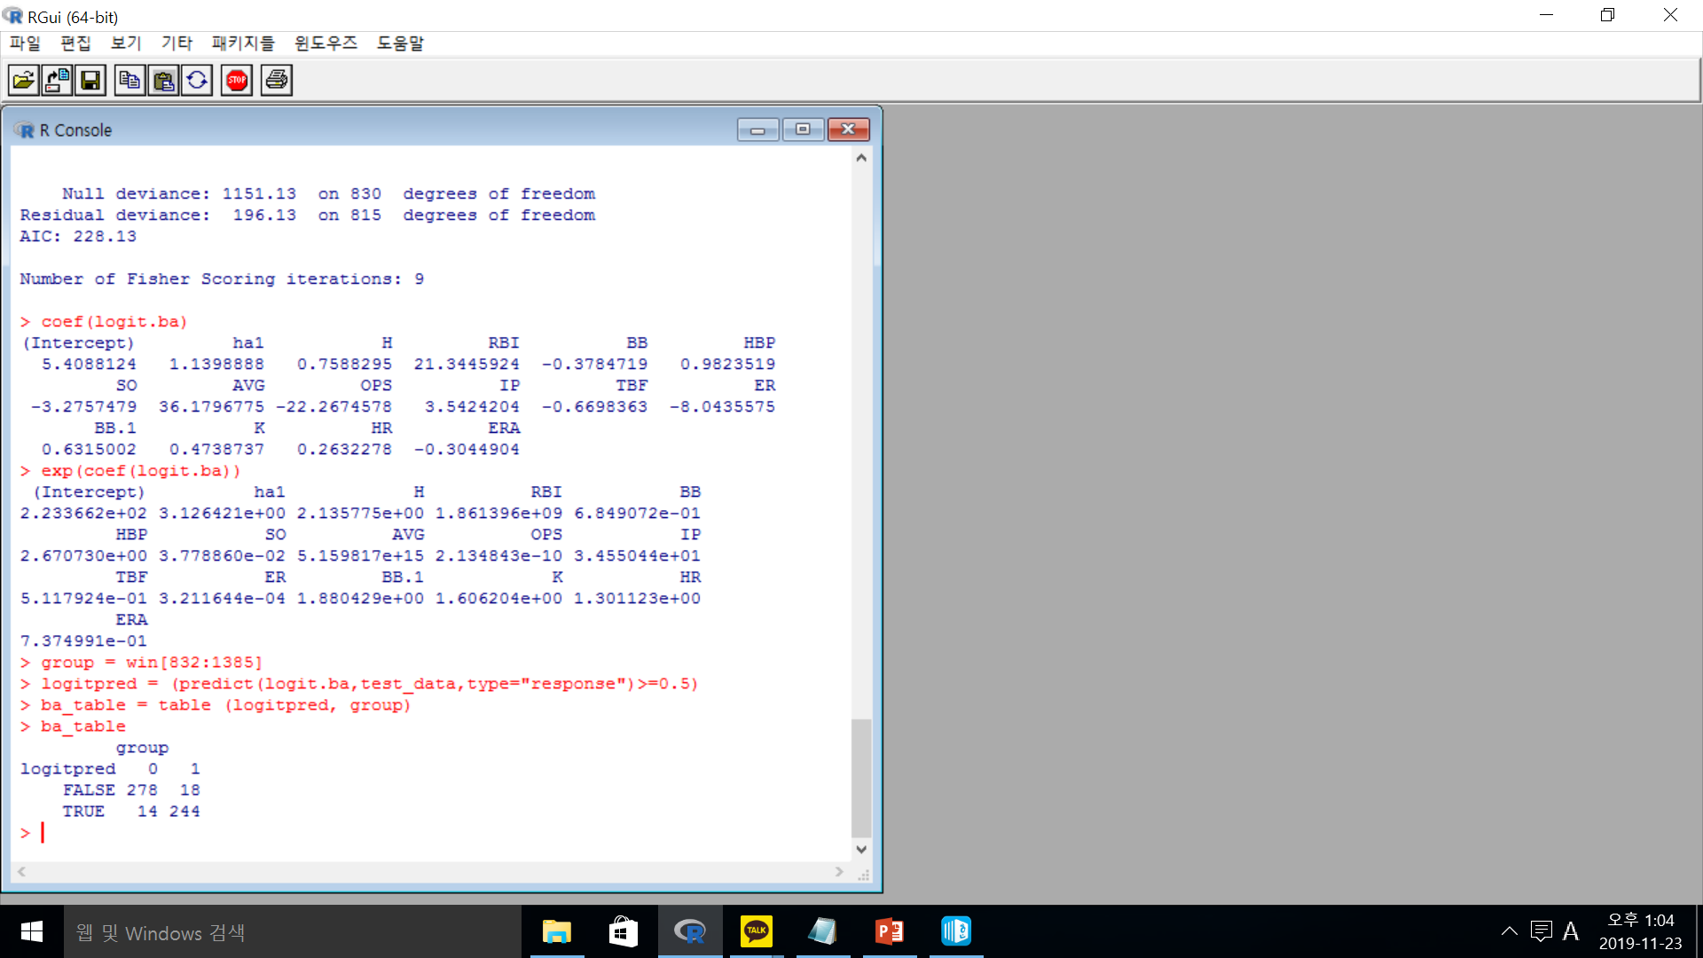
4. 데이터 마이닝 모형화 - Logistic Regression -
1) 유의성 검사와 상관없이 분석, 예측할 때
ha가 1이고(홈) H, RBI, HBP, AVG, IP, BB(투수), K가 클수록 BB(타자) SO, OPS, TBF, ER, HR, ERA가 작을수록 승리할 확률이 높아진다는 것을 알 수 있다.
<Cut-off를 0.5로 잡았을 경우>
예측 정확도 => (278+244) / (278+18+14+244) = 94.22%

Slide 23
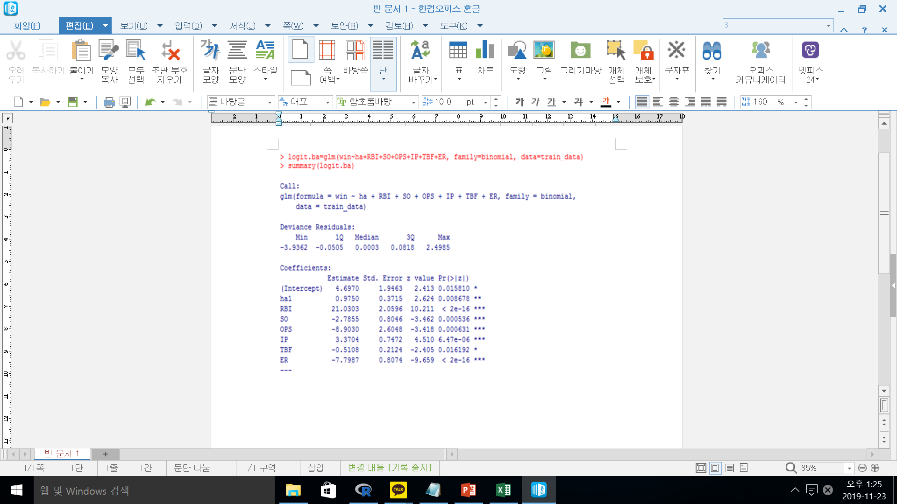
4. 데이터 마이닝 모형화 - Logistic Regression -
2) 유의성 검사 결과를 가지고 분석, 예측할 때
logit.ba=glm(win~ha+RBI+SO+OPS+IP+TBF+ER, family=binomial, data=train_data)
유의한 속성만을 가지고 test_data 예측
P-value의 절댓값이 0.05이하인 ha, RBI, SO, OPS, IP, TBF, ER 값만을 가지고 데이터 분석

Slide 24
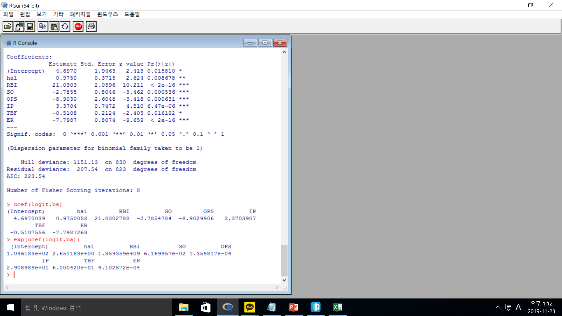
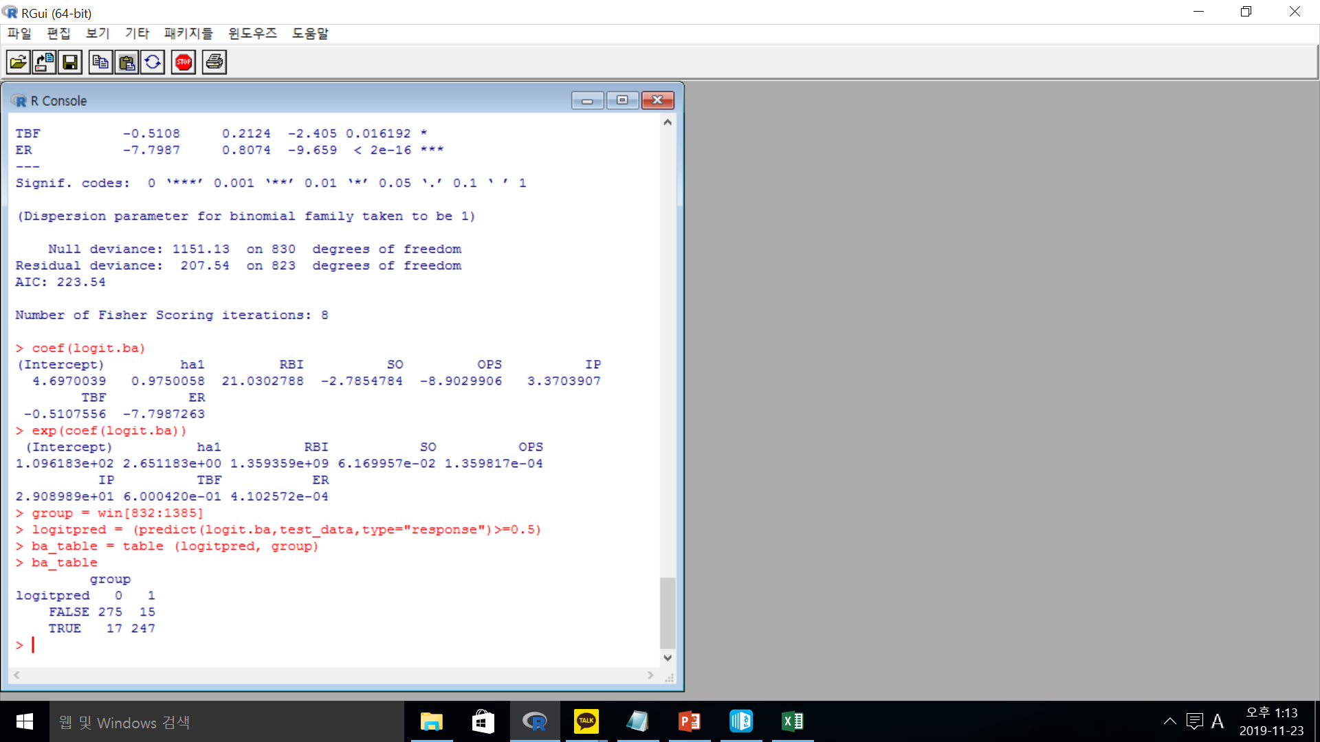
4. 데이터 마이닝 모형화 - Logistic Regression -
ha가 1(홈)일수록, RBI, IP가 클수록 SO, OPS, TBF, ER이 작을수록 승리 확률이 높아진다.
<Cut-off를 0.5로 잡았을 경우>
예측 정확도 : (275+247) / (275+15+17+247)
= 94.22%
유의성을 고려하지 않고 Logistic Regression분석을 실시 하였을 경우와 동일한 예측 값을 가진다.

Slide 25
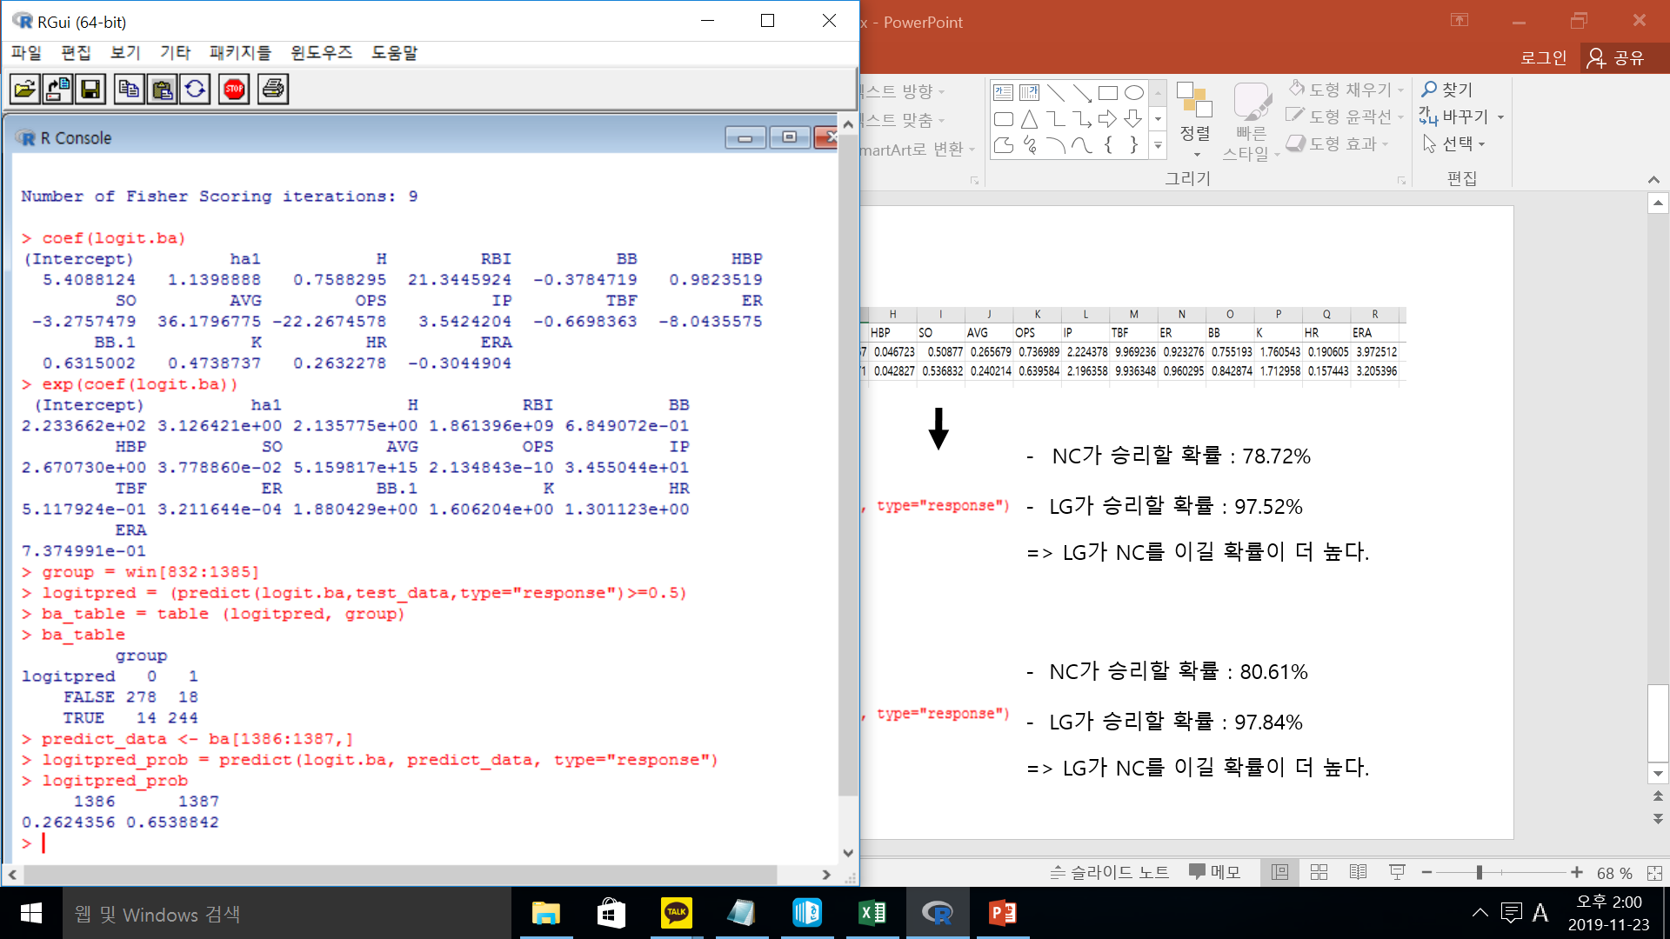
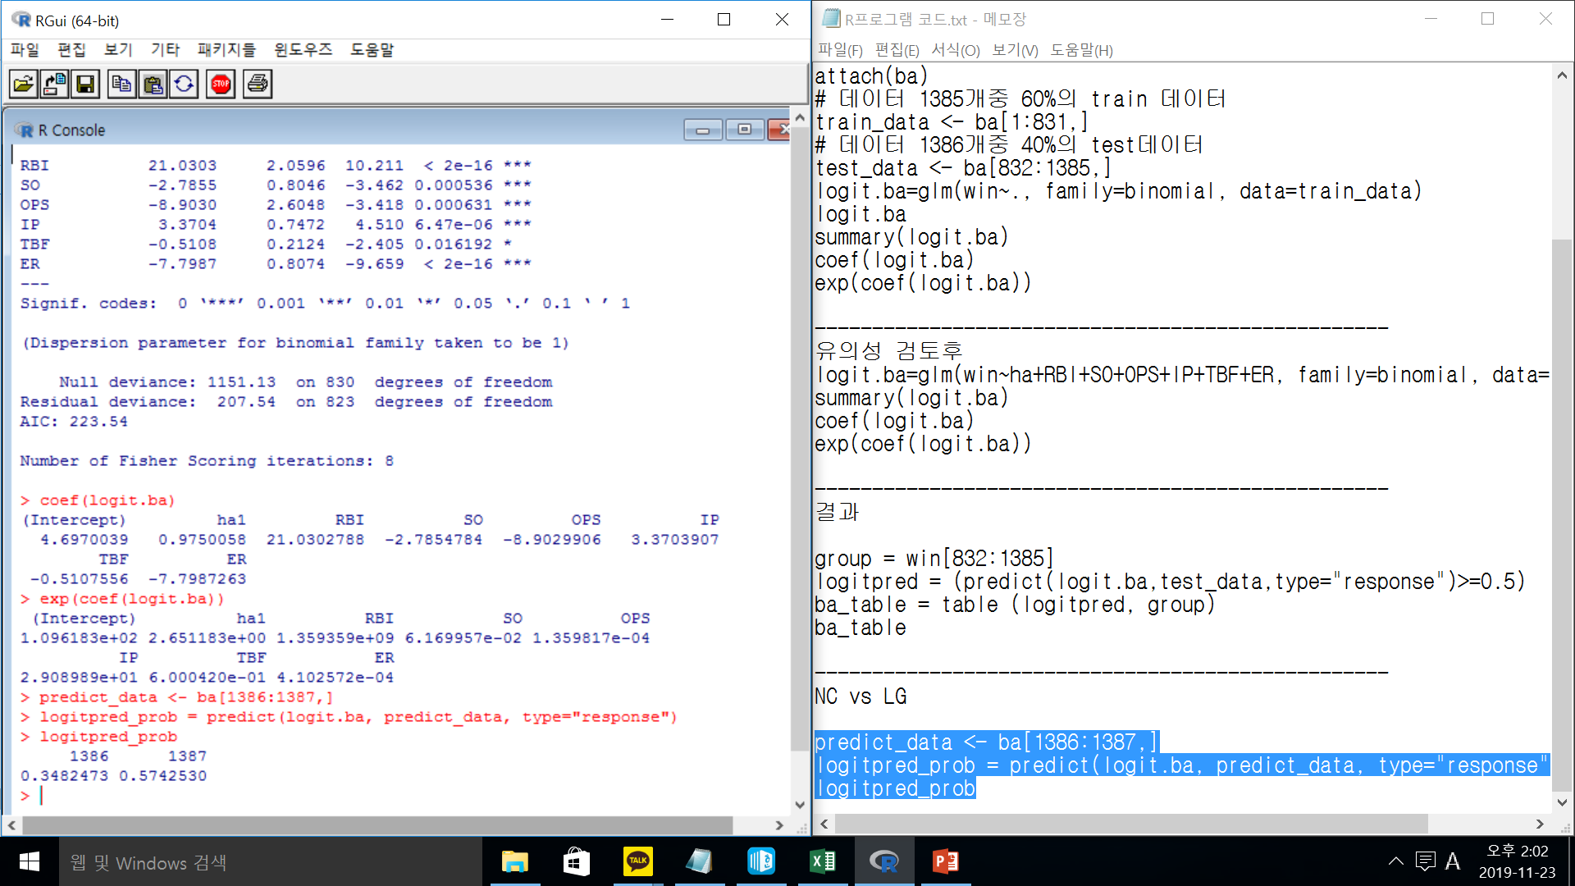
4. 데이터 마이닝 모형화 - Logistic Regression -
NC vs LG
<데이터 셋>
- 모든 Attribute 사용
- NC가 승리할 확률 : 26.24%
- LG가 승리할 확률 : 65.39%
=> LG가 NC보다 승리할 확률이 더 높다.
- 유의성을 가진 Attribute만을 사용
- NC가 승리할 확률 : 34.82%
- LG가 승리할 확률 : 57.42%
=> LG가 NC보다 승리할 확률이 더 높다.

Slide 26
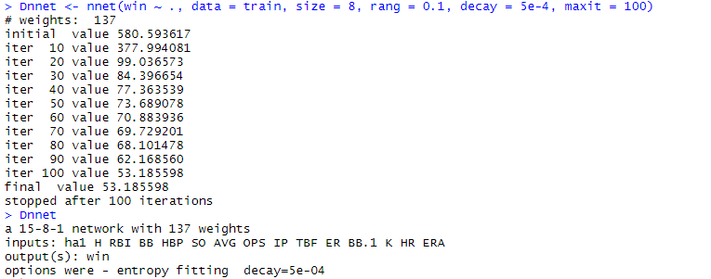
4. 데이터 마이닝 모형화 - Artificial Neural Network -
1385개의 데이터 셋
train_data -> 60%
-> 1385 * 0.6 = 831
test_data -> 40%

Slide 27
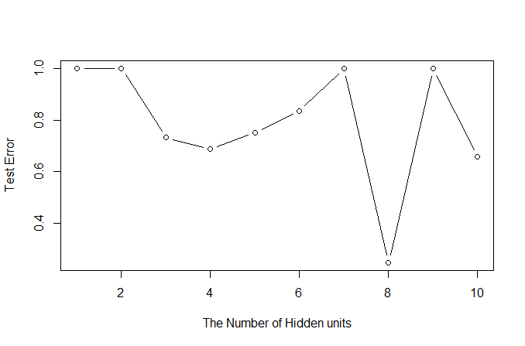
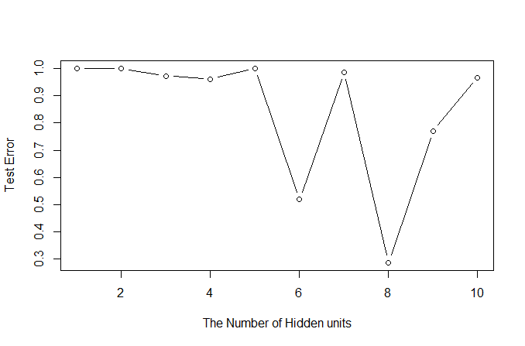
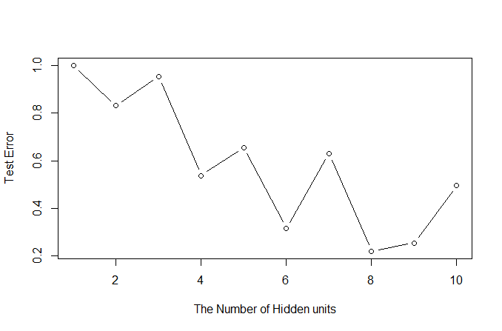
4. 데이터 마이닝 모형화 - Artificial Neural Network -
<Hidden Node의 크기 결정>
hidden node수에 따른 test 자료의 오차를 알아보기 위한 그래프
여러 번 그려본 다음 공통되게 오차가 작게 나온 부분의 hidden node 개수로 정함.
적합한 Hidden Node 의 수 = 8
test.err=function(h.size,maxit0){
Dnnet1 = nnet(win ~ ., data = train, size = h.size)
y = test$win
p = predict(Dnnet1,test)
err = mean(y!=p)
c(h.size,err)
}
out = t(sapply(1:10,FUN = test.err,maxit0=200))
plot(out,type='b',xlab="The Number of Hidden units",ylab = "Test Error")

Slide 28
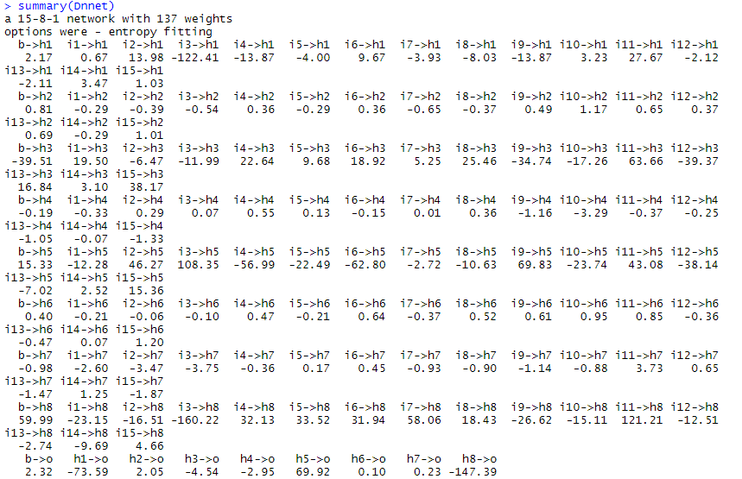
4. 데이터 마이닝 모형화 - Artificial Neural Network -
- 인공신경망 모형 해석
i□은 □번째 input node
h□은 □번째 hidden node
o□은 □번째 output node
밑의 값은 가중치
20이 넘으면 영향력이 크다고 판단
3, 4, 6, 9, 11, 12 input node가 다른 변수들에 비해 영향력이 큼

Slide 29
4. 데이터 마이닝 모형화 - Artificial Neural Network -
- 인공신경망 모형 해석
H1->O는 음수, H5->O는 양수,
H8->O는 음수
- 이 값은 최종 모형에서sigmoid 함수의 계수 값으로 weighted sum을 대입한 activation function의 가중치를 나타냄
→결국 첫 번째, 여덟 번째 hidden node의 값이 작을 수록, 다섯 번째 hidden node의 값이 클수록 1로 분류할 확률이 높아진다. (여기서 1은 승리)

Slide 30
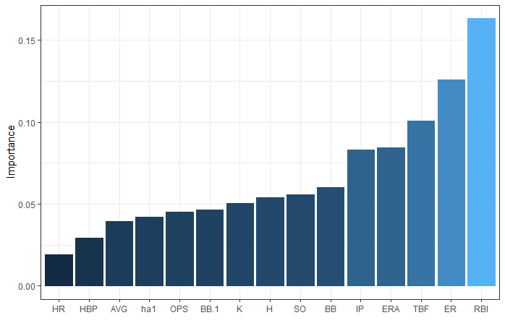
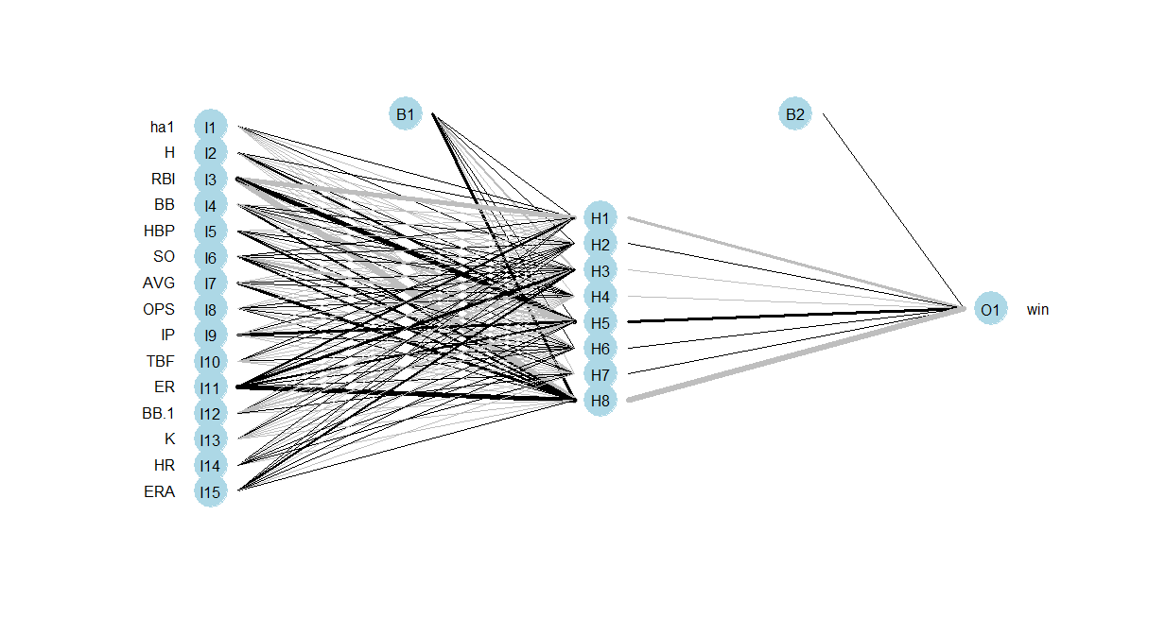
4. 데이터 마이닝 모형화 - Artificial Neural Network -
인공신경망 모형화
plotnet(Dnnet)
→ H5가 가장 가중치가 높은 걸 알 수 있음
RBI, ER, TBF, ERA, IP, BB 순으로 중요도가 나열되었음. 인공신경망의 특징에 따라 실행할 때마다 조금씩 다른 순서로 나옴

Slide 31
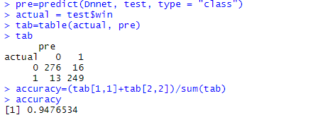
4. 데이터 마이닝 모형화 - Artificial Neural Network -
예측 정확도 : (276+249)/
(276+16+13+249)
= 94.76534%

Slide 32
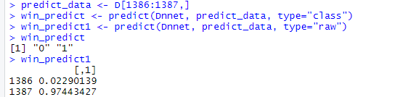
4. 데이터 마이닝 모형화 - Artificial Neural Network -
NC vs LG
<데이터 셋>
=> NC 승리 확률 = 2.29%
=> LG 승리 확률 = 97.44%
=> LG가 NC를 이길 것으로 예측.

Slide 33
5. 결과 해석
모델 | 정확도
Decision Tree | 90.78%
Random Forest | 94.76%
Logistic Regression | 94.22%
ANN | 94.77%
서로 상반된 결과를 도출해야 하는 모형인 경우,
Decision Tree와 Radom Forest를 쓰기에 한계가 존재한다.

Slide 34
6. 역할
“
임세훈
데이터 수집 및 분석
Logistic Regression 모형화
발표
”

Slide 35
Q & A

